Slide 1

FEN BİLİMLERİ ENSTİTÜSÜ
2025 YILI FAALİYETLERİNE AİT BRİFİNG RAPORU
NİSAN 2026

Slide 2
MİSYON - VİZYON
Misyon
Fen ve Mühendislik alanında nitelikli araştırmacılar ile bilimsel ve teknolojik bilgi ve beceriye sahip bireyler yetiştirilmesi için gereken eğitim programlarının geliştirilmesini, etkin bir şekilde yürütülmesini sağlamak, tüm programlarda eğitimin kalitesinin yükseltilmesine katkı sağlamak, toplumsal gereksinimler ile ulusal ve uluslararası gelişmeleri göz önüne alarak yeni programların açılmasını teşvik etmek organizasyonunu sağlamak ve toplumun refah düzeyinin yükseltilmesine yönelik çıktıların üretilmesini sağlamak.

Slide 3
MİSYON - VİZYON
Vizyon
Aldığı eğitimin, mesleğini ve yaşam kalitesini geliştireceğine inanan nitelikli öğrenciler tarafından tercih edilen, yürüttüğü eğitim programlarıyla nitelikli bilim insanı yetiştiren, ulusal ve uluslararası düzeydeki araştırmalarını artırarak sürdüren ve mezunlarının aldıkları eğitimle alanlarında seçkin bir yere sahip olmalarını sağlayan, saygın ve tercih edilen bir kurum olmaktır.

Slide 4
MİSYON - VİZYON
Yukarıda verilen bilgilere göre Enstitümüzün misyonunu özetle şöyle sıralayabiliriz:
Üniversitemizin ilgili bölümlerinin öğretim elemanı ihtiyacını karşılamak,
Başka üniversitelere öğretim elemanı yetiştirmek,
Ülkemizde çeşitli kamu kuruluşlarının yetişmiş insan gücüne duyduğu ihtiyacı karşılamak,
Lisansüstü eğitimi, toplumun tüm katmanlarına yayarak akademik bilincin yaygınlaşmasını sağlamak,
Yabancı uyruklu öğrencilere lisansüstü eğitim vererek o öğrencilerin mensup olduğu ülkelerde bilim insanlarına duyulan ihtiyacı karşılamak,

Slide 5
MİSYON - VİZYON
Yabancı uyruklu öğrenciler aracılığı ile söz konusu öğrencilerin mensup olduğu ülkelerle dostane ilişkiler kurmak ve sürdürmek.
Amacı çağın gereklerine ve ülke ihtiyaçlarına uygun lisansüstü eğitim vermek olan Enstitümüz, bu amacını Üniversitemizin vizyonuna uygun olarak gerçekleştirme çabası içindedir. İstenilen amaca ulaşmak için, başarılı öğrencileri programlara almak, mevcut programlardaki dersleri geliştirmek ve ihtiyaca göre yenilemek öncelikli hedefleri arasındadır. Başarılı öğrencilerin seçiminde ALES ile mezuniyet notlarının ortalaması esas alınmaktadır.

Slide 6
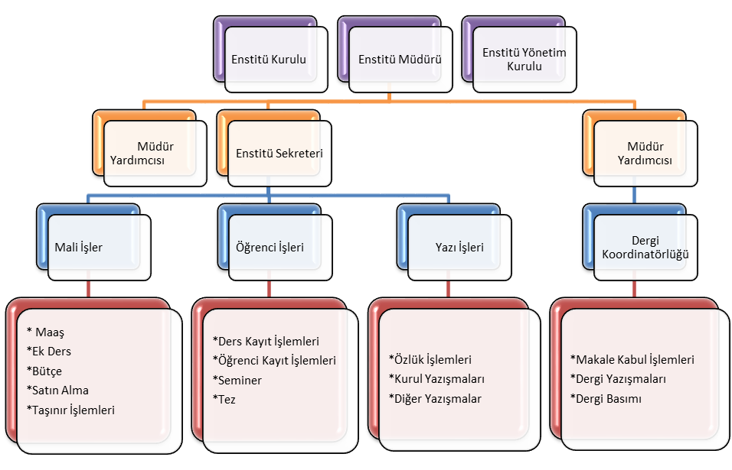
ORGANİZASYON ŞEMASI

Slide 7
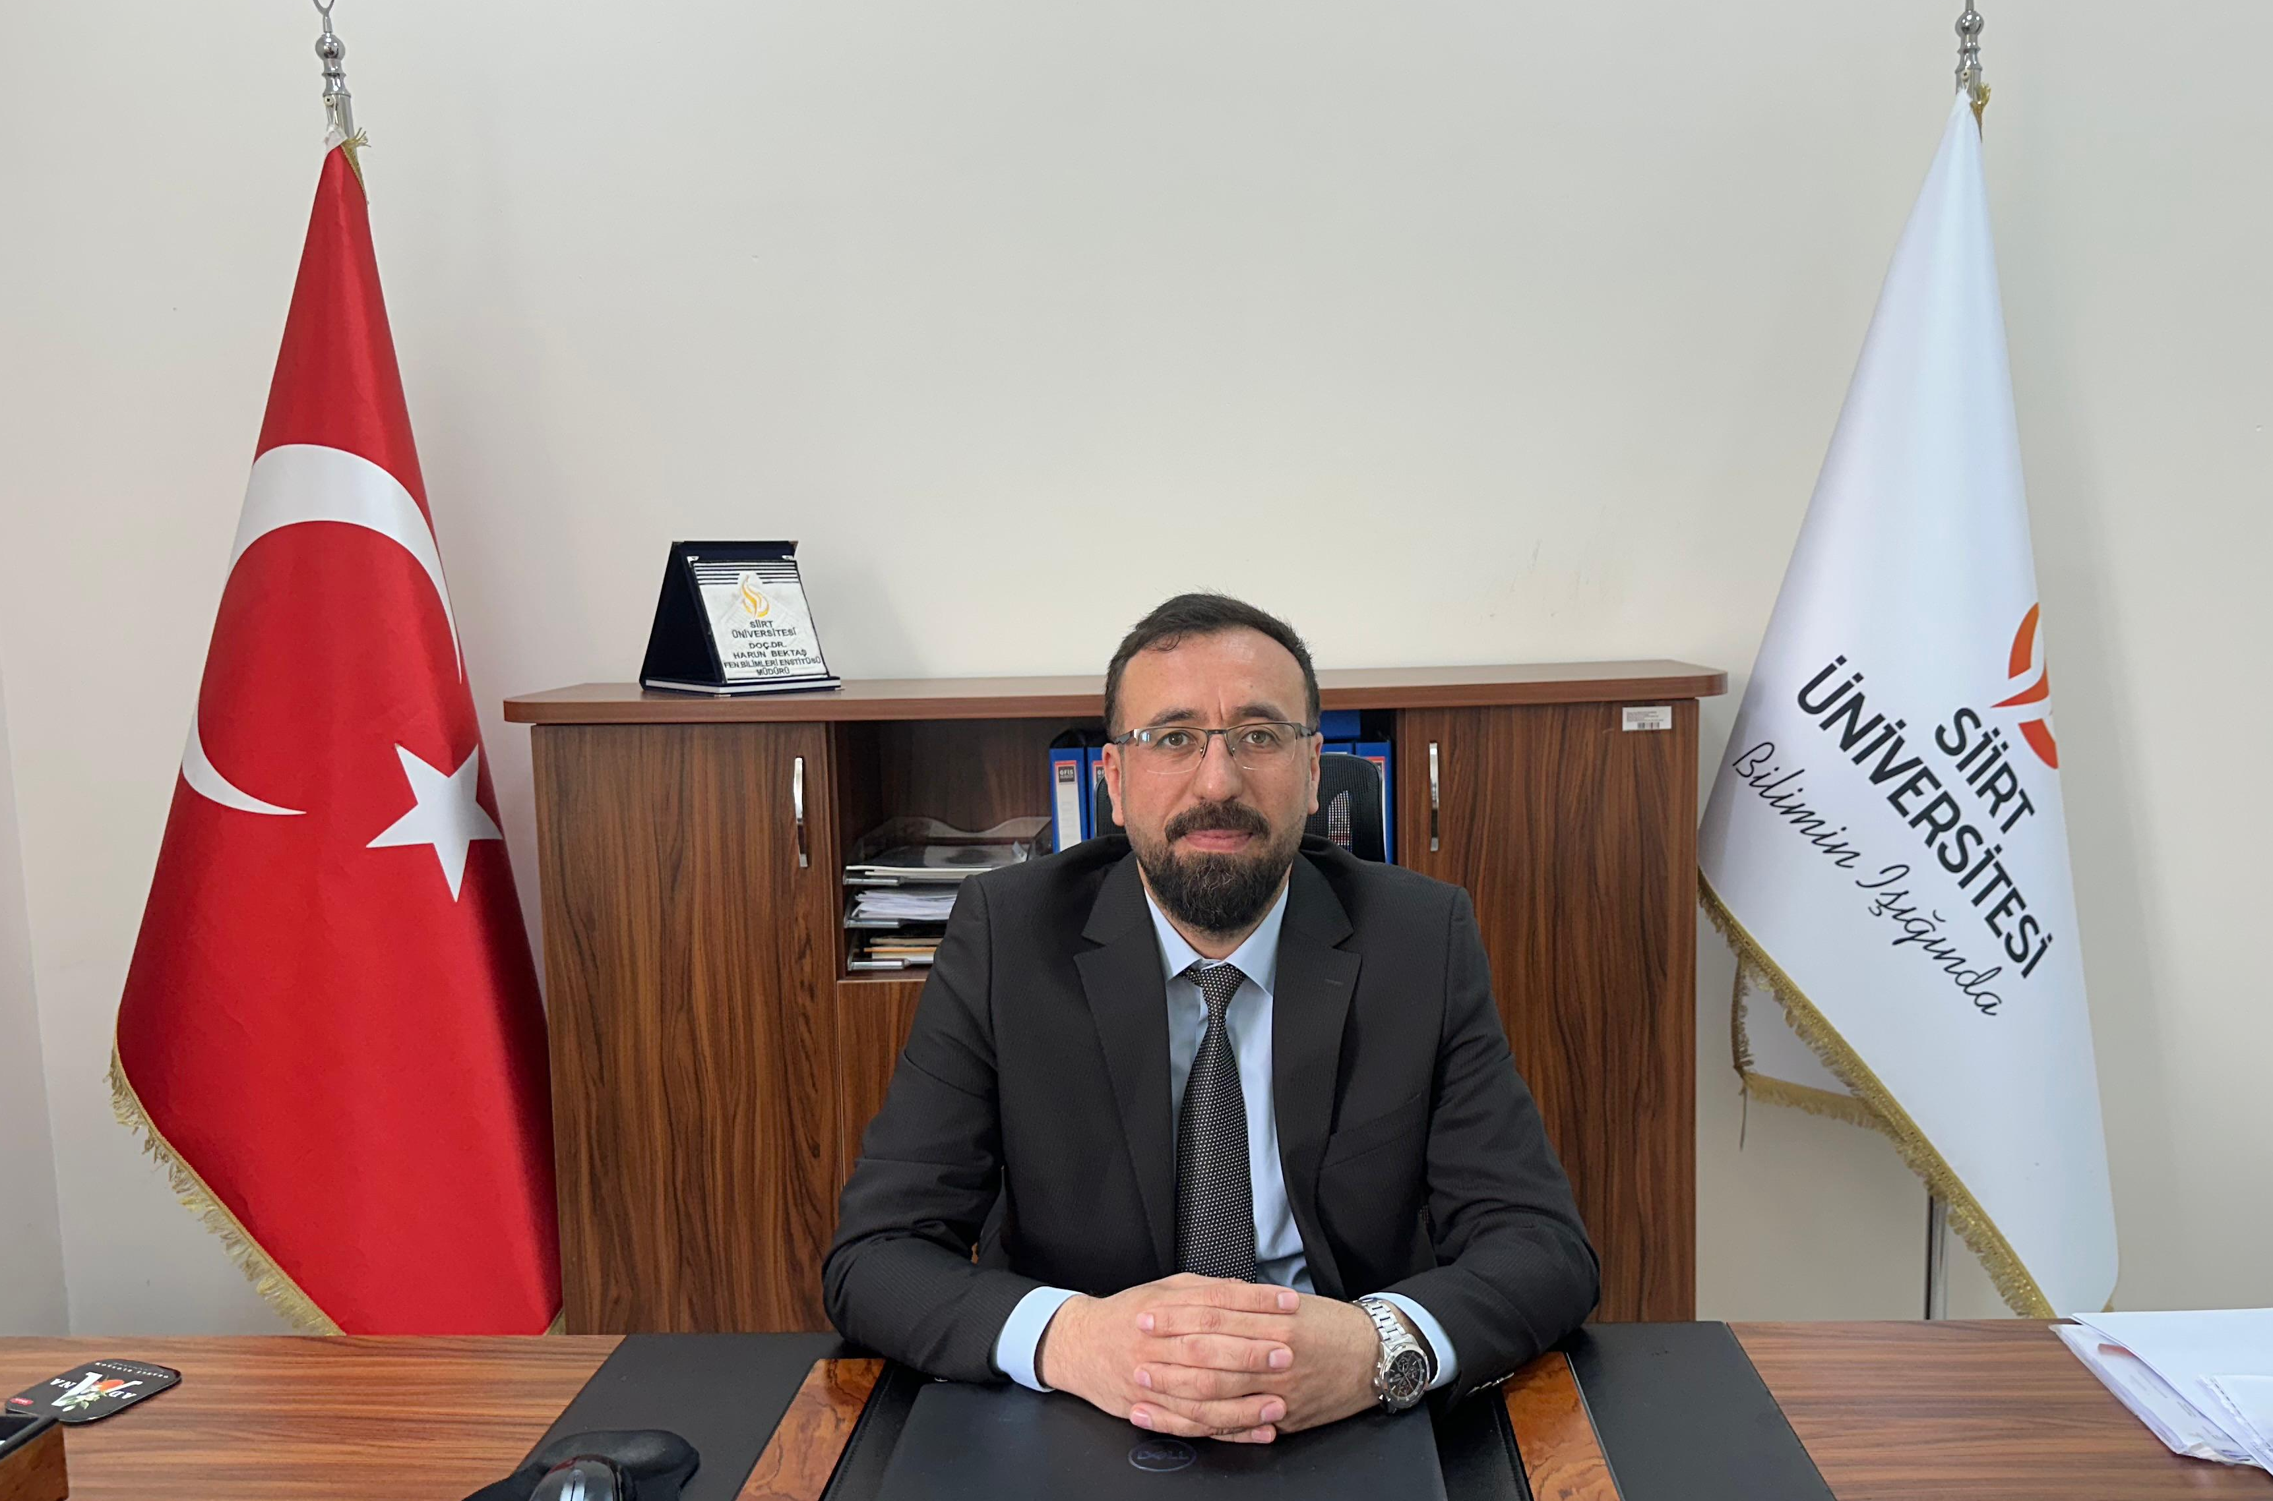
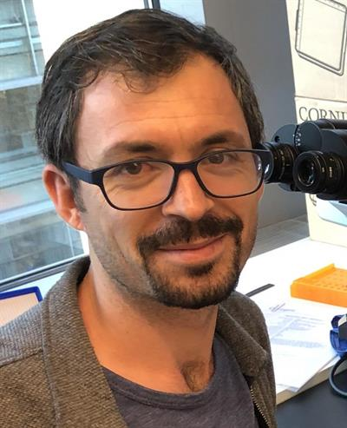
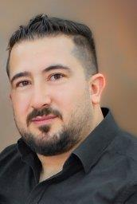
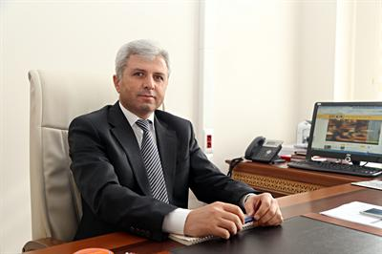
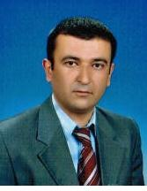
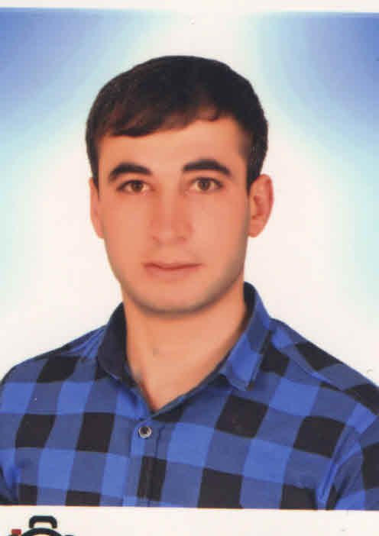
PERSONEL DURUMU
Doç. Dr. Harun BEKTAŞ
(Müdür)
Dr. Öğr. Üyesi M. Sefa ULUTAŞ
(Müdür Yrd.)
Doç. Dr. Semih AÇIKBAŞ
(Müdür Yrd.)
Mehmet Sait AKSU
(Enstitü Sekreteri)
Hasan ÖZDEN
(Memur)
Cihat TÜRKAN
(Memur)

Slide 8
ENSTİTÜ YÖNETİM KURULU ÜYELERİ
Doç. Dr. Harun BEKTAŞ Başkan
Dr. Öğr. Üyesi M. Sefa ULUTAŞ Üye
Doç. Dr. Üyesi Semih AÇIKBAŞ Üye
Prof. Dr. Mustafa CENGİZ Üye
Doç. Dr. Arzu ALTUNTAŞ Üye
Doç. Dr. Yahya DOĞAN Üye

Slide 9
ENSTİTÜ KURULU ÜYELERİ
Doç. Dr. Harun BEKTAŞ | Başkan | Enstitü Müdürü
Dr. Öğr. Üyesi M. Sefa ULUTAŞ | Üye | Enstitü Müdür Yardımcısı
Doç. Dr. Semih AÇIKBAŞ | Üye | Enstitü Müdür Yardımcısı
Prof. Dr. Emine KÜÇÜKER | Üye | Bahçe Bitkileri Anabilim Dalı Başkanı
Doç. Dr. Mehmet KAPLAN | Üye | Bitki Koruma Anabilim Dalı Başkanı
Prof. Dr. Mehmet FİDAN | Üye | Biyoloji Anabilim Dalı Başkan
Prof. Dr. Ali Beyhan UÇAK | Üye | Biyosistem Mühendisliği Anabilim Dalı Başkanı
Doç. Dr. Melih KUNCAN | Üye | Elektrik Elektronik Mühendisliği Anabilim Dalı Başkanı
Prof. Dr. Hüsnü KOÇ | Üye | Fizik Anabilim Dalı Başkanı
Prof. Dr. Ender Sinan POYRAZOĞLU | Üye | Gıda Mühendisliği Anabilim Dalı Başkanı
Prof. Dr. İbrahim TEĞİN | Üye | Kimya Anabilim Dalı Başkanı
Prof. Dr. Saba SAMATYA ÖLMEZ | Üye | Kimya Mühendisliği Anabilim Dalı Başkanı
Doç. Dr. Alişan GÖNÜL | Üye | Makine Mühendisliği Anabilim Dalı Başkanı
Prof. Dr. Ali AKGÜL | Üye | Matematik Anabilim Dalı Başkanı
Prof. Dr. Mustafa CENGİZ | Üye | Matematik ve Fen Bilimleri Eğitimi Anabilim Dalı Başkanı
Doç. Dr. Arzu ALTUNTAŞ | Üye | Peyzaj Mimarlığı Anabilim Dalı Başkanı
Dr. Öğr. Üyesi Eda KOÇAK | Üye | Şehir ve Bölge Planlama Anabilim Dalı Başkanı
Prof. Dr. Behçet İNAL | Üye | Tarımsal Biyoteknoloji Anabilim Dalı Başkanı
Doç. Dr. Nizamettin TURAN | Üye | Tarla Bitkileri Anabilim Dalı Başkanı
Doç. Dr. Mustafa KİBAR | Üye | Zootekni Anabilim Dalı Başkanı

Slide 10
EĞİTİM - ÖĞRETİM İŞLERİ (ANABİLİM DALLARIMIZ)
Yüksek Lisans
1. Bahçe Bitkileri ABD
2. Bilgisayar Mühendisliği ABD
3. Bitki Koruma ABD
4. Biyoloji ABD
5. Biyosistem Mühendisliği ABD
6. Elektrik-Elektronik Mühendisliği ABD
7. Fizik ABD
8. Gıda Mühendisliği ABD
9. Kimya ABD
10. Kimya Mühendisliği ABD
11. Makine Mühendisliği ABD
12. Matematik ABD
13. Matematik ve Fen Bilimleri Eğitimi ABD
14. Peyzaj Mimarlığı ABD
15. Şehir ve Bölge Planlama ABD
16. Tarla Bitkileri ABD
17. Tarımsal Biyoteknoloji ABD
18. Zootekni ABD

Slide 11
EĞİTİM - ÖĞRETİM İŞLERİ (ANABİLİM DALLARIMIZ)
Doktora
1.Elektrik Elektronik Mühendisliği ABD
2.Tarla Bitkileri ABD
3. Kimya Mühendisliği ABD
4. Kimya ABD
5. Matematik ABD
6. Bahçe Bitkileri ABD

Slide 12
YILLAR İTİBARİYLE MEZUN ÖĞRENCİ DURUMU
PROGRAM | ÖNCEKİ YILLAR | 2023 | 2024 | 2025 | TOPLAM
Bahçe Bitkileri ABD (Ortak) | 41 | 5 |  |  | 65
Bahçe Bitkileri ABD |  |  | 9 | 10
Bahçe Bitkileri ABD (Doktora) |  |  | -
Biyoloji ABD (Ortak) | 13 |  |  |  | 36
Biyoloji ABD | 10 | 3 | 5 | 5
Elektrik-Elektronik Mühendisliği ABD (Ortak) | 05 |  |  |  | 71
Elektrik Elektronik Mühendisliği ABD | 44 | 7 | 4 | 3
Elektrik Elektronik Mühendisliği ABD (Doktora) | 08 |  | -
Tarla Bitkileri ABD(Ortak) | 15 |  |  |  | 105
Tarla Bitkileri ABD | 50 | 11 | 7 | 12
Tarla Bitkileri ABD (Doktora) | 06 |  | 2 | 2
Zootekni ABD (Ortak) | 03 |  |  |  | 24
Zootekni ABD | 15 | 3 | 1 | 2
Gıda Mühendisliği ABD (Ortak) | 08 |  |  |  | 36
Gıda Mühendisliği ABD | 18 | 1 | 5 | 4
Kimya ABD | 30 | 6 | 3 | 2 | 42
Kimya ABD (Doktora) |  | 1 | -
Kimya Mühendisliği ABD | 22 | 4 | 3 | 7 | 37
Kimya Mühendisliği ABD(Doktora) | 01
Matematik ABD- Dr | 22 | 4 | 4 | 8+1 | 50
Fizik ABD | 07 | 2 | 3 | 2 | 14
Bilgisayar Mühendisliği ABD |  | 3 | 6 | 4 | 13
Bitki Koruma ABD | 02 | 11 | 10 | 3 | 26
Biyosistem Mühendisliği ABD | 05 | 6 | 4 | 2 | 17
Matematik Eğitimi | 16 | 6 | 6 | 6 | 34
Fen Bilgisi Eğitimi+Tezsiz | 07 | 4+5 | 6+6 | 6+0 | 34
Kenrsel Tasarım Programı | 17 | 2 | 1 | - | 20
Tarımsal Biyoteknoloji ABD | 05 | 2 | 6 | 3 | 16
TOPLAM | 381 | 86 | 91 | 82 | 640

Slide 13
YILLAR İTİBARİYLE MEZUN ÖĞRENCİ SAYILARININ GRAFİKSEL GÖSTERİMİ
EĞİTİM – ÖĞRETİM İŞLERİ

Slide 14
YILLARA GÖRE LİSANSÜSTÜ ÖĞRENCİ SAYILARI
PROGRAM | 2021 | 2022 | 2023 | 2024 | 2025
YÜKSEK LİSANS
Bahçe Bitkileri ABD | 45 | 46 | 46 | 47 | 39
Biyoloji ABD | 22 | 26 | 24 | 15 | 13
Elektrik Elektronik Mühendisliği ABD | 34 | 26 | 19 | 20 | 22
Tarla Bitkileri ABD | 50 | 52 | 55 | 46 | 37
Zootekni ABD | 21 | 19 | 15 | 17 | 08
Gıda Mühendisliği ABD | 18 | 17 | 19 | 22 | 15
Kimya ABD | 17 | 15 | 10 | 11 | 09
Kimya Mühendisliği ABD | 13 | 25 | 19 | 13 | 06
Matematik ABD | 29 | 40 | 38 | 28 | 13
Fizik ABD | 12 | 08 | 07 | 06 | 02
Matematik Eğitimi | 34 | 38 | 47 | 57 | 48
Fen bilgisi Eğitimi | 19 | 36 | 45 | 50 | 48
Şehir ve Bölge Planlama ABD | 24 | 19 | 13 | 09 | 14
Tarımsal Biyoteknoloji ABD | 24 | 19 | 15 | 10 | 05
Biyosistem Mühendisliği ABD | 20 | 16 | 09 | 16 | 25
Bilgisayar Mühendisliği ABD | 06 | 17 | 29 | 33 | 37
Bitki Koruma ABD | 37 | 50 | 43 | 32 | 36
Makine Mühendisliği |  |  |  | 07 | 13
DOKTORA |  |  |  | 439 | 390
Elektrik Elektronik Mühendisliği ABD | 2 | - | 2 | 3 | 3
Tarla Bitkileri ABD | 6 | 10 | 13 | 10 | 7
Kimya Mühendisliği ABD | 2 | 3 | 3 | 06 | 7
Matematik ABD | 2 | 3 | 7 | 05 | 6
Kimya ABD | 3 | 1 | 2 | 02 | 4
Bahçe Bitkileri ABD | - | - | - | 02 28 | 3 30
TOPLAM | 440 | 486 | 480 | 467 | 420

Slide 15
YILLARA GÖRE LİSANSÜSTÜ ÖĞRENCİ SAYILARININ GRAFİKSEL GÖSTERİMİ

Slide 16
AKTİF ÖĞRENCİ DURUMLARI
Anabilim Yüksek Lisans Doktora Toplam Bahçe Bitkileri 35 5 40
Biyoloji 12 12
Elektrik-Elektronik Müh. 21 3 24
Fizik 2 2
Gıda Müh. 13 13
Kimya 9 4 13
Kimya Müh. 6 7 13
Matematik 12 5 17
Tarla Bitkileri 33 7 40
Zootekni 9 9
Matematik ve Fen Bilimleri Eğitimi Matematik Eğt. 42 42
Fen Bilgisi 44 44
Kentsel Tasarım 18 18
Tarımsal Biyoteknoloji 6 6
Bilgisayar Mühendisliği 42 42
Biyosistem Müh. 28 28
Bitki Koruma 39 39
Makina Mühendisliği 14 14
GENEL TOPLAM 385 31 416

Slide 17
YABANCI UYRUKLU ÖĞRENCİ SAYILARI
Anabilim Ders dönemindeki Tez dönemindeki Toplam
Dalı öğrenci sayısı öğrenci sayısı
Bahçe Bitkileri 0 1 1
Biyoloji 0 0 0
Elektrik-Elektronik Müh. 0 0 0
Fizik 0 0 0
Biyosistem Müh. 1 2 3
Kimya 2 0 2
Kimya Müh. 1 0 1
Matematik 3 0 3
Bilgisayar Müh. 0 1 1
Tarla Bitkileri 0 1 1
GENEL TOPLAM 7 5 12

Slide 18
YENİ AÇILAN AÇILMAYI BEKLEYEN PROGRAMLAR
YENİ AÇILAN PROGRAMLAR AÇILMAYI BEKLEYEN PROGRAMLAR
Peyzaj Mimarlığı Yüksek Lisans Programı * Gıda Mühendisliği Doktora Programı
* İnşaat Mühendisliği Yüksek Lisans Programı
* Biyoteknoloji Disiplinlerarası Doktora Programı
* Bilgisayar Mühendisliği Doktora Programı
* Matematik Eğitimi Doktora Programı
DOKTORA PROGRAM ŞARTLARINI SAĞLAYAN BAŞVURU HAZIRLAMA SÜRECİNDEKİ PROGRAMLAR
Bitki Koruma Doktora Programı
Biyoloji Doktora Programı
Biyosistem Mühendisliği Doktora Programı
Fen Bilgisi Eğitimi Doktora Programı
Yapay Zeka Disiplinlerarası YL ve Doktora Programları

Slide 19
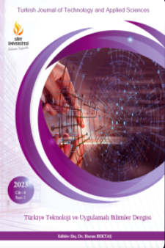
Türkiye Teknoloji ve Uygulamalı Bilimler Dergisi
Türkiye Teknoloji ve Uygulamalı Bilimler Dergisi bilimsel bilginin yayılımını hızlandırmak ve güncel araştırmaları okuyucularımızla daha efektif bir şekilde buluşturmak adına "Sürekli Yayın Modeli" (Continuous Publication Model) ile yayın kabulüne devam etmektedir.
Derginin görünümünde modern yüze geçilmiştir.
2026 yılı itibariyle yazım kuralları ve atıf şekli ile derginin basım mizanpajı güncellenmiştir.

Slide 20
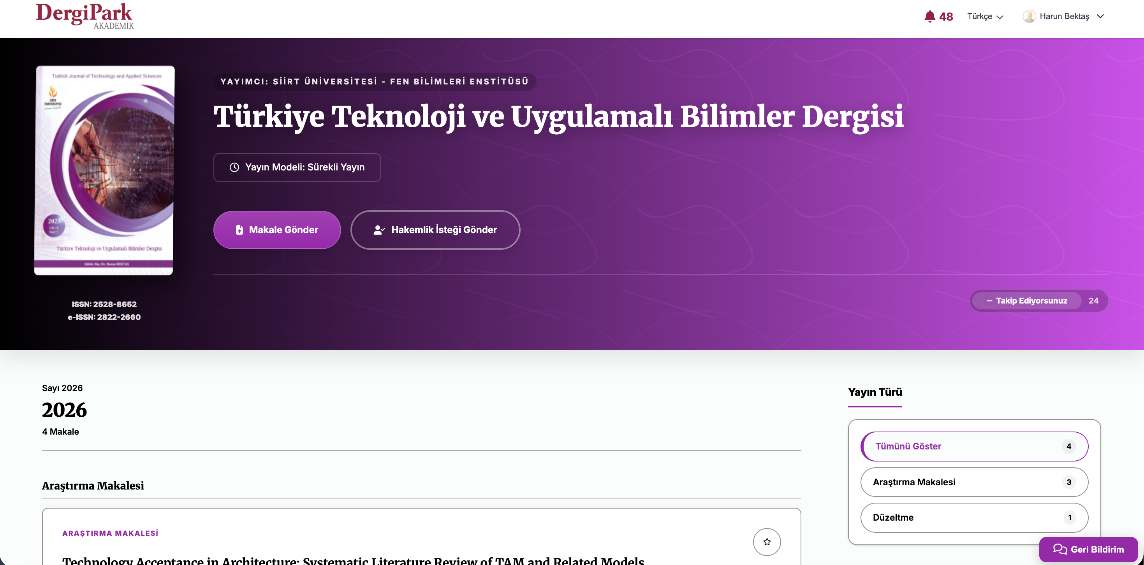
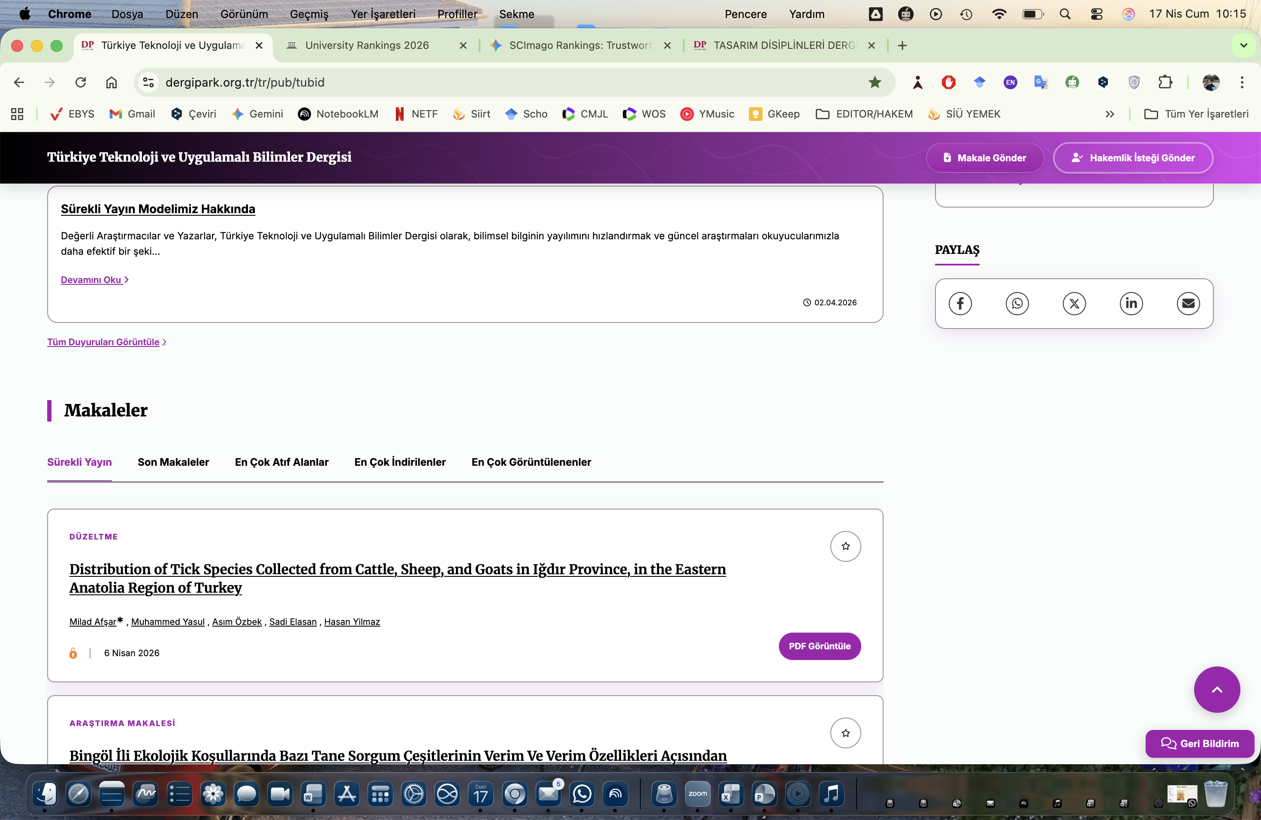

Slide 21
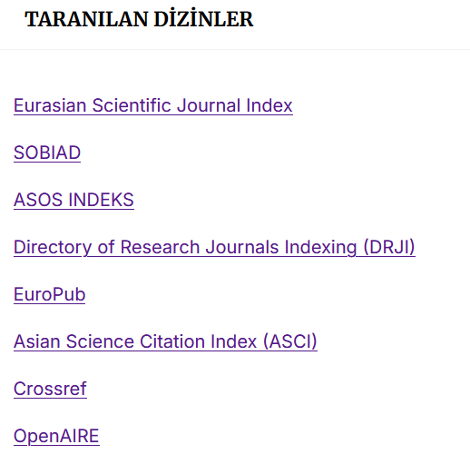
Türkiye Teknoloji ve Uygulamalı Bilimler Dergisi
2026 itibariyle dergi TR-Dizin’e başvurusu yapılmış olup sonuç beklenmektedir.
Başvurusu yapılıp sonuç bekleyen diğer önemli indeksler
DOAJ
INDEKS COPERNICUS
CABI/CABI ABSTRACT
FAO
SCOPUS

Slide 22
BÜTÇE VE HARCAMALAR
Hazine Yardımı *
 | Bütçe Ödeneği | Serbest Ödenek (b) | Gerçekleşme Durumu% (a*100)/b | Kesin Harcama (a) | Kalan Ödenek | Açıklama
01- Personel Giderleri | 18.231.500,00 | 18.231.500,00 | 100 | 18.231.500,00 | ---- | ---
01-Personel Giderleri İkinci Öğretim | 158.900,00 | 158.900,00 | 60 | 88.929,19 | 69.970,81 | ---
02- Sos. Güv. Kur. D. Prim. Giderleri | 269.600,00 | 269.600,00 | 100 | 206.755,31 | 38,75 | ---
03- Mal ve Hizmet Alım Giderleri | 75.700,00 | 75.700,00 | 71 | 53.473,33 | 22.226,67 | ---
05- Cari Transferler | --- | --- | --- | --- | --- | ---
06- Sermaye Giderleri | --- | --- | --- | --- | --- | ---
TOPLAM | 18.735.500,00 | 18.735.500,00 | 99 | 18.580.657,83 | 92.236,23 | ---

Slide 23
BÜTÇE VE HARCAMALAR

Slide 24
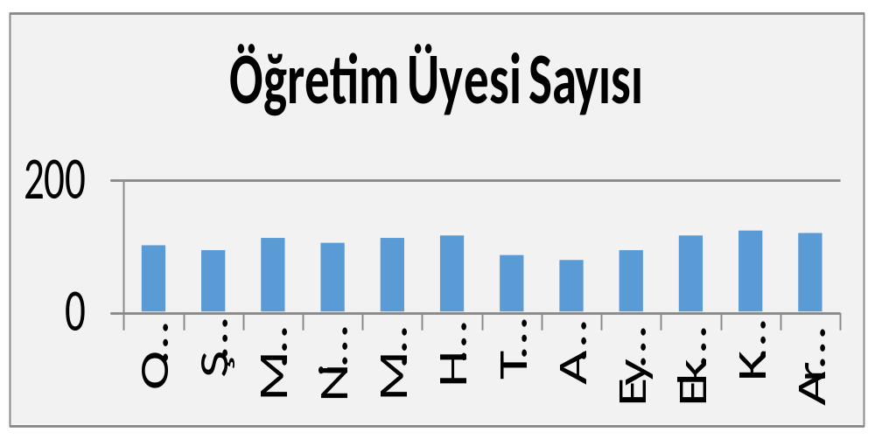
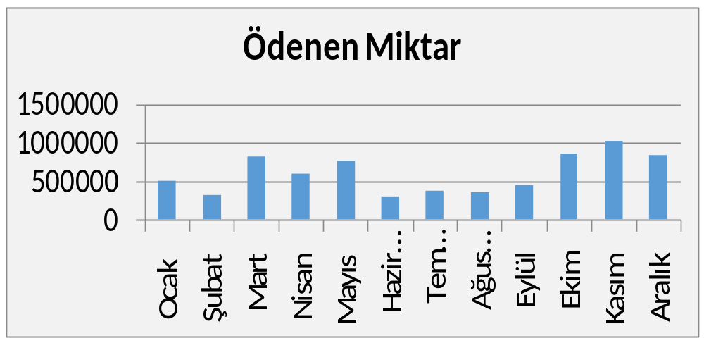
BÜTÇE VE HARCAMALAR
2025 yılında ek dersten
yararlanan öğretim
üyesi sayısı:125
2025 yılında ödenen
ek ders ücreti
TOPLAM: 15.692.209,76 TL

Slide 25
ZAYIF YÖNLER, ÖNERİLER VE İHTİYAÇLAR
Otomasyonun enstitülerde bağımsız olmaması (özellikle ders takibi ve notların girilmesindeki gecikmelerin üstesinden gelinebilmesi ve de doğru elden takip edilebilmesi )
Ana bilim dallarının resmi yazılarda gereken hassasiyeti göstermemeleri ve bu konuda enstitünün uyarılarına rağmen gereken ilgiyi göstermemeleri. (Gecikmeler ve ek derslerin zamanında gelmemesi ve ayrıca ödemelerde izinli günlere yeterince dikkat edilmemesi)
Öğrenciler ile bazı danışmanların bazı konulara yeterince ilgili olmamaları.
Bazı anabilim dallarında doktora programının açılması için gerekli sayıda öğretim üyesinin bulunmaması
Artan öğrenci sayımız ve iş yükümüze paralel olarak memur gereksinimi (mümkünse en az 1 kişi)

Slide 26
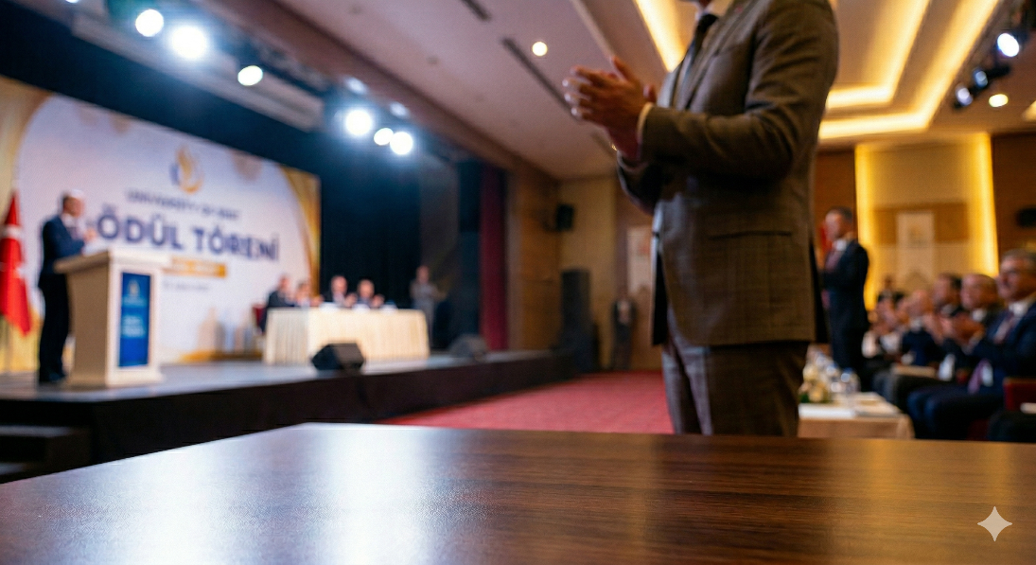
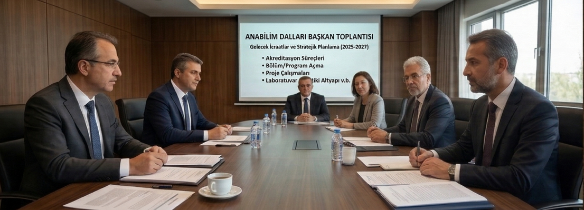
YIL İÇERİSİNDE YAPILAN ETKİNLİKLER
Lisansüstü En İyi Tez Ödülü
Anabilim Dalları Başkan Toplantıları

Slide 27
GELECEĞE YÖNELİK HEDEFLER, PLANLAMALAR ve YENİLİKLER
1. Hedef: Doktora Programlarının Sayısının ve Niteliğinin Artırılması
(2026): Mevcut yüksek lisans programlarının altyapı analizlerinin (akademik kadro yeterliliği vb.) hızla tamamlanarak, YÖK kriterlerini sağlayan anabilim dallarında (Örn: Biyoteknoloji, vb.) en az üç yeni doktora programı için resmi başvuruların yapılması ve onay süreçlerinin takibi.
(2027): Onaylanan yeni doktora programlarına ilk öğrencilerin kabul edilmesi. Eş zamanlı olarak, mevcut doktora programlarındaki tezlerin katma değeri yüksek projelere (TÜBİTAK, TÜSEB) dönüştürülmesi için teşvik mekanizmalarının kurulması.
(2028): Enstitü genelindeki doktora öğrenci sayısının %20 oranında artırılması ve farklı anabilim dallarını kapsayan disiplinler arası ortak doktora programlarının hayata geçirilmesi.

Slide 28
GELECEĞE YÖNELİK HEDEFLER, PLANLAMALAR ve YENİLİKLER
2. Hedef: Enstitü Düzeyinde Lisansüstü Akreditasyon ve Kalite Standartlarının Sağlanması
(2026): Fen Bilimleri alanında lisansüstü eğitim programlarına akreditasyon veren yetkili bir kurum veya dernek (Örn: YÖKAK tarafından tanınan ulusal akreditasyon dernekleri) belirlenerek, bu kurumun mükemmeliyet standartlarına göre enstitü bünyesinde öz değerlendirme sürecinin başlatılması.
(2027): Eğitim müfredatının, danışmanlık süreçlerinin ve tez yazım kılavuzlarının seçilen akreditasyon derneğinin standartlarına göre güncellenmesi. Akreditasyon başvurusu için gerekli öz değerlendirme raporunun tekemmül ettirilerek ilgili kuruma/derneğe resmi başvurunun yapılması.
(2028): Akreditasyon derneğinin dış değerlendirme (saha ziyareti) sürecinin tamamlanması ve enstitüye geçerliliği olan lisansüstü kalite belgesinin/akreditasyonunun kazandırılması. Bu sayede lisansüstü mezunların diplomalarının ulusal ve uluslararası tanınırlığının pekiştirilmesi.

Slide 29
GELECEĞE YÖNELİK HEDEFLER, PLANLAMALAR ve YENİLİKLER
4. Hedef: Dijitalleşme ve Lisansüstü Süreç Yönetiminin Optimizasyonu
(2026): Lisansüstü başvuru, mülakat, tez izleme komitesi ve savunma süreçlerinin tamamen dijital ortamda (EBYS ve Enstitü Otomasyonu) hatasız işleyişinin sağlanması.
(2027): Mezun takip sisteminin kurularak, enstitü mezunlarının istihdam verilerinin ve akademik gelişimlerinin izlenmeye başlanması.
(2028): "Kağıtsız Enstitü" modeline geçilerek tüm bürokratik süreçlerin dijital arşivleme ile desteklenmesi ve öğrenci memnuniyet anketlerinde %90 üzerinde başarı sağlanması.

Slide 30
TALEPLER ve ÖNERİLER
  Lisansüstü yönetim modülü
  Tez ve dijital arşiv sistemi
  Sanal sınıfların kurulumunun tamamlanması
  İdari personel ihtiyacı

Slide 31
GENEL DEĞERLENDİRME
Ek ders tahakkuk işlemleri ile ilgili gerekli düzenlemeler yapılarak standart getirildi.
Öğrenci ders kayıt sistemindeki aksaklıklar giderilerek, özellikle Bologna süreci ve TYYÇ standartlarına uygun hale getirildi.
Enstitümüz, 18 Anabilim Dalında (18 Yüksek Lisans Programı ve 6 Doktora Programı) Eğitime devam etmektedir.
Enstitümüz “Türkiye Teknoloji ve Uygulamalı Bilimler Dergisi” ile yayın hayatına büyüyerek devam etmektedir.
Öğrenci işleri ile ilgili dosyalama ve arşiv sistemi oluşturularak belirli bir standart sağlanmıştır.
Diploma eklerindeki dil ve yazımla ilgili eksiklikler giderilerek öğrencilerimize diploma ile beraber verilmeye başlanmıştır.
Web saymamızda sunulan bilgiler Kalite Yönetim Sistemi'ne uygun hale getirilmiştir.
Siirt Üniversitesi BAP Koordinatörlüğü ile yapılan mutabakat sonucunda lisansüstü öğrenci tez projeleri ile ilgili düzenlemeler getirildi.
    Önceki dönemlerde başvurusu yapılan ancak olumlu sonuç alınamayan programlara ilişkin, başvuru taleplerinin devam etmesi halinde başvuru dosyaları güncellenerek ilgili kurullara sunulacaktır.

Slide 32

TEHDİTLERİMİZ
KATILIMLARINIZLA BİZLERİ ONURLANDIRDIĞINIZ İÇİN

